Slide 1
Mission Siret

Slide 2
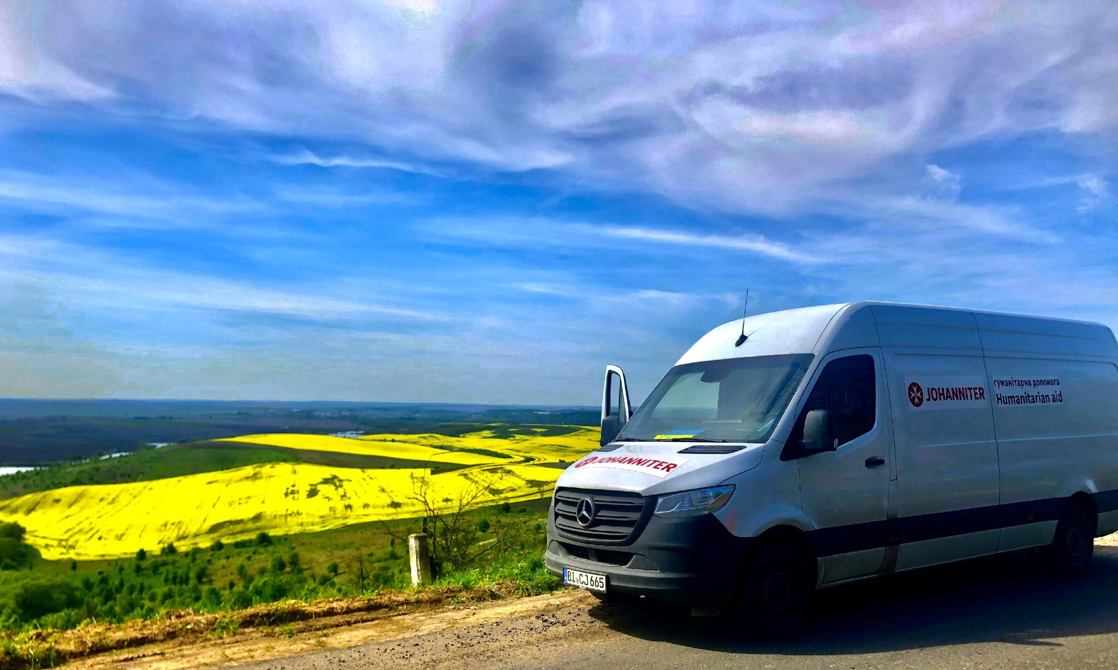
Notes:
- Dieses wunderschöne Bild, welches die Nationalfarben der Ukraine so schön darstellt zeigt schon, worum es bei der Mission geht. Die Versorgung der Binnenflüchtlingen in der Südwestukraine.

Slide 3
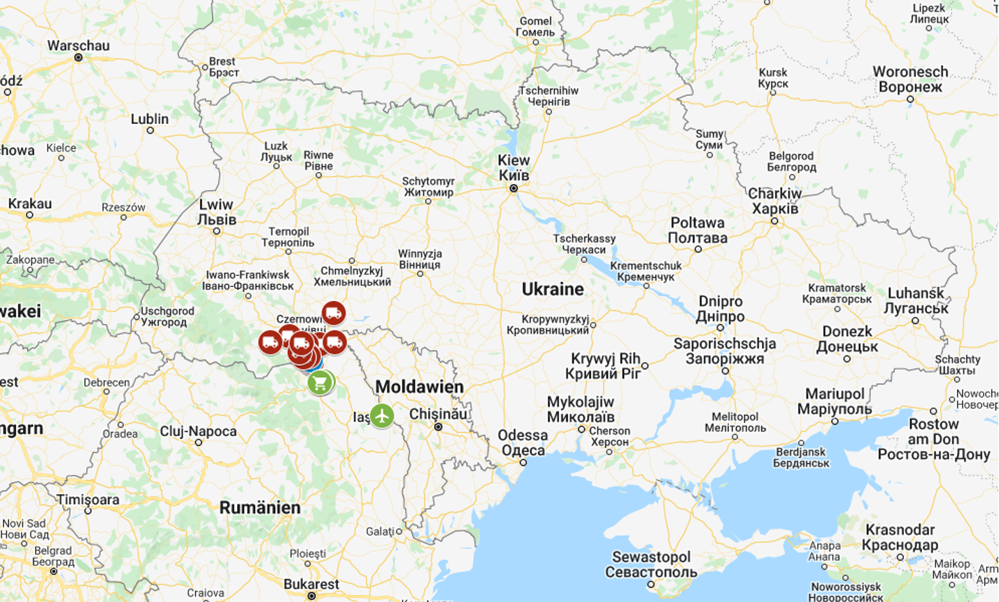
Notes:
- Wo tun wir das?

Slide 4
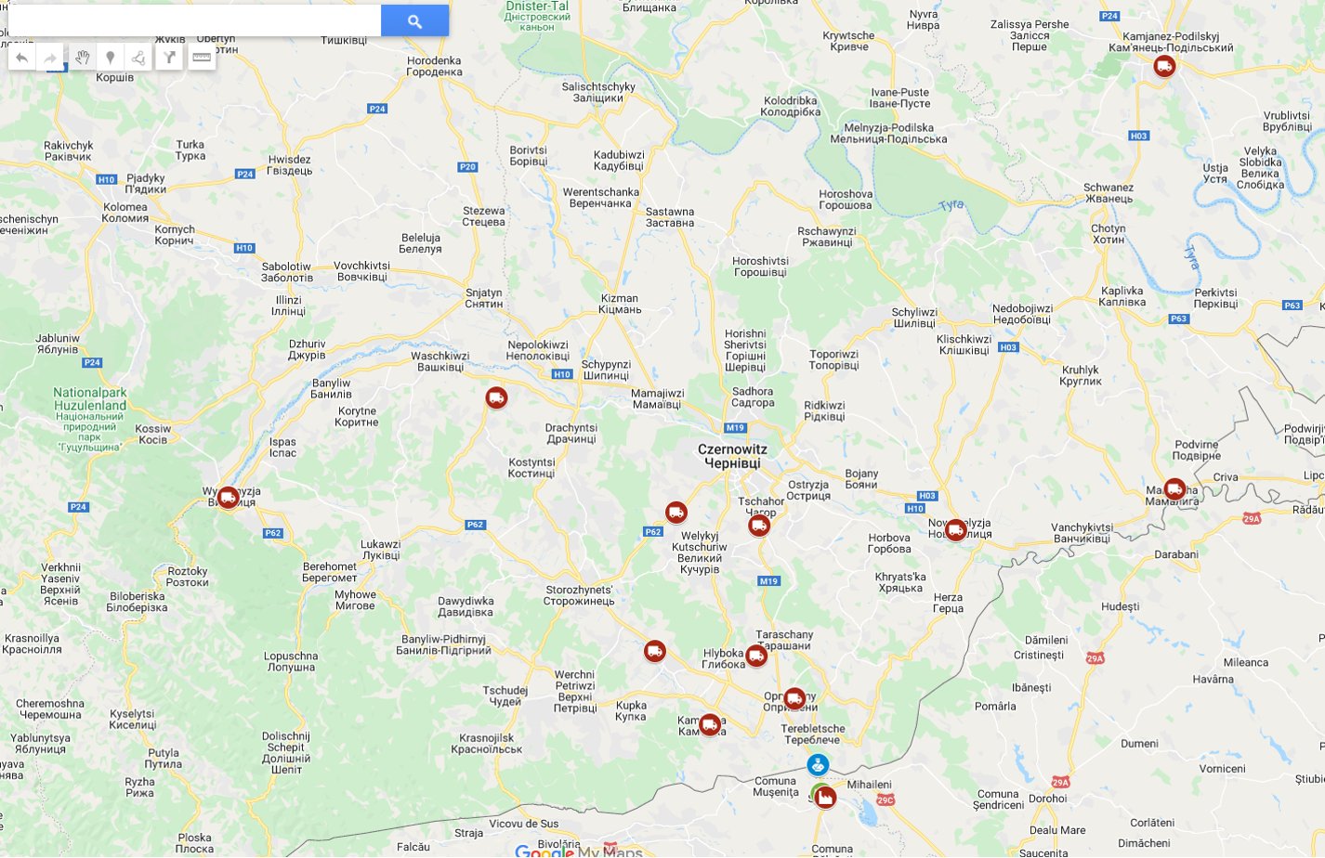

Slide 5
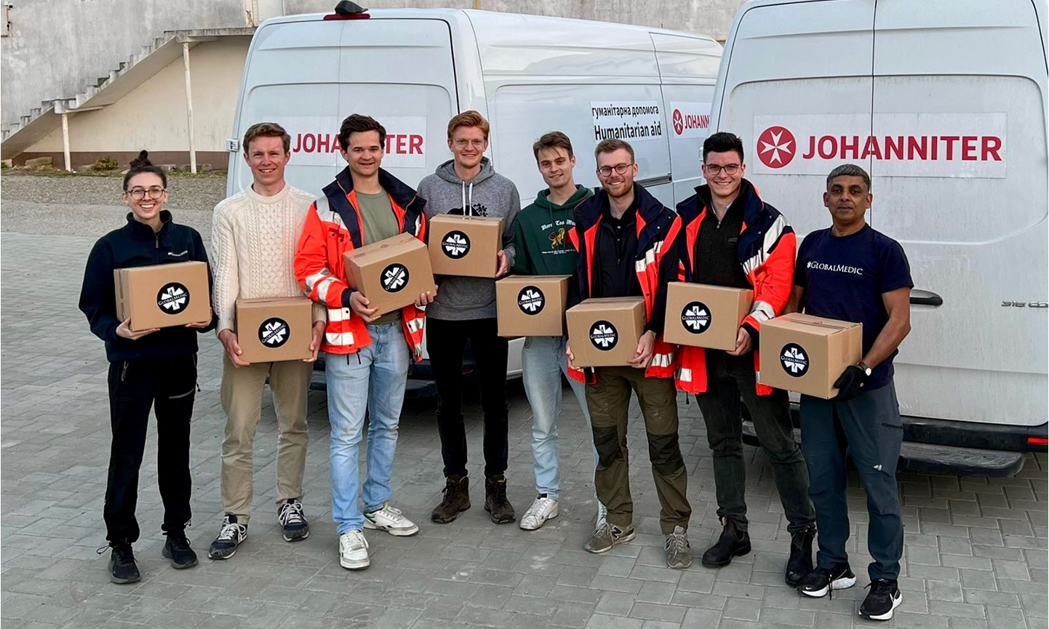
Notes:
Wie tun wir das?
Mit Freiwilligen
Und Partnern

Slide 6
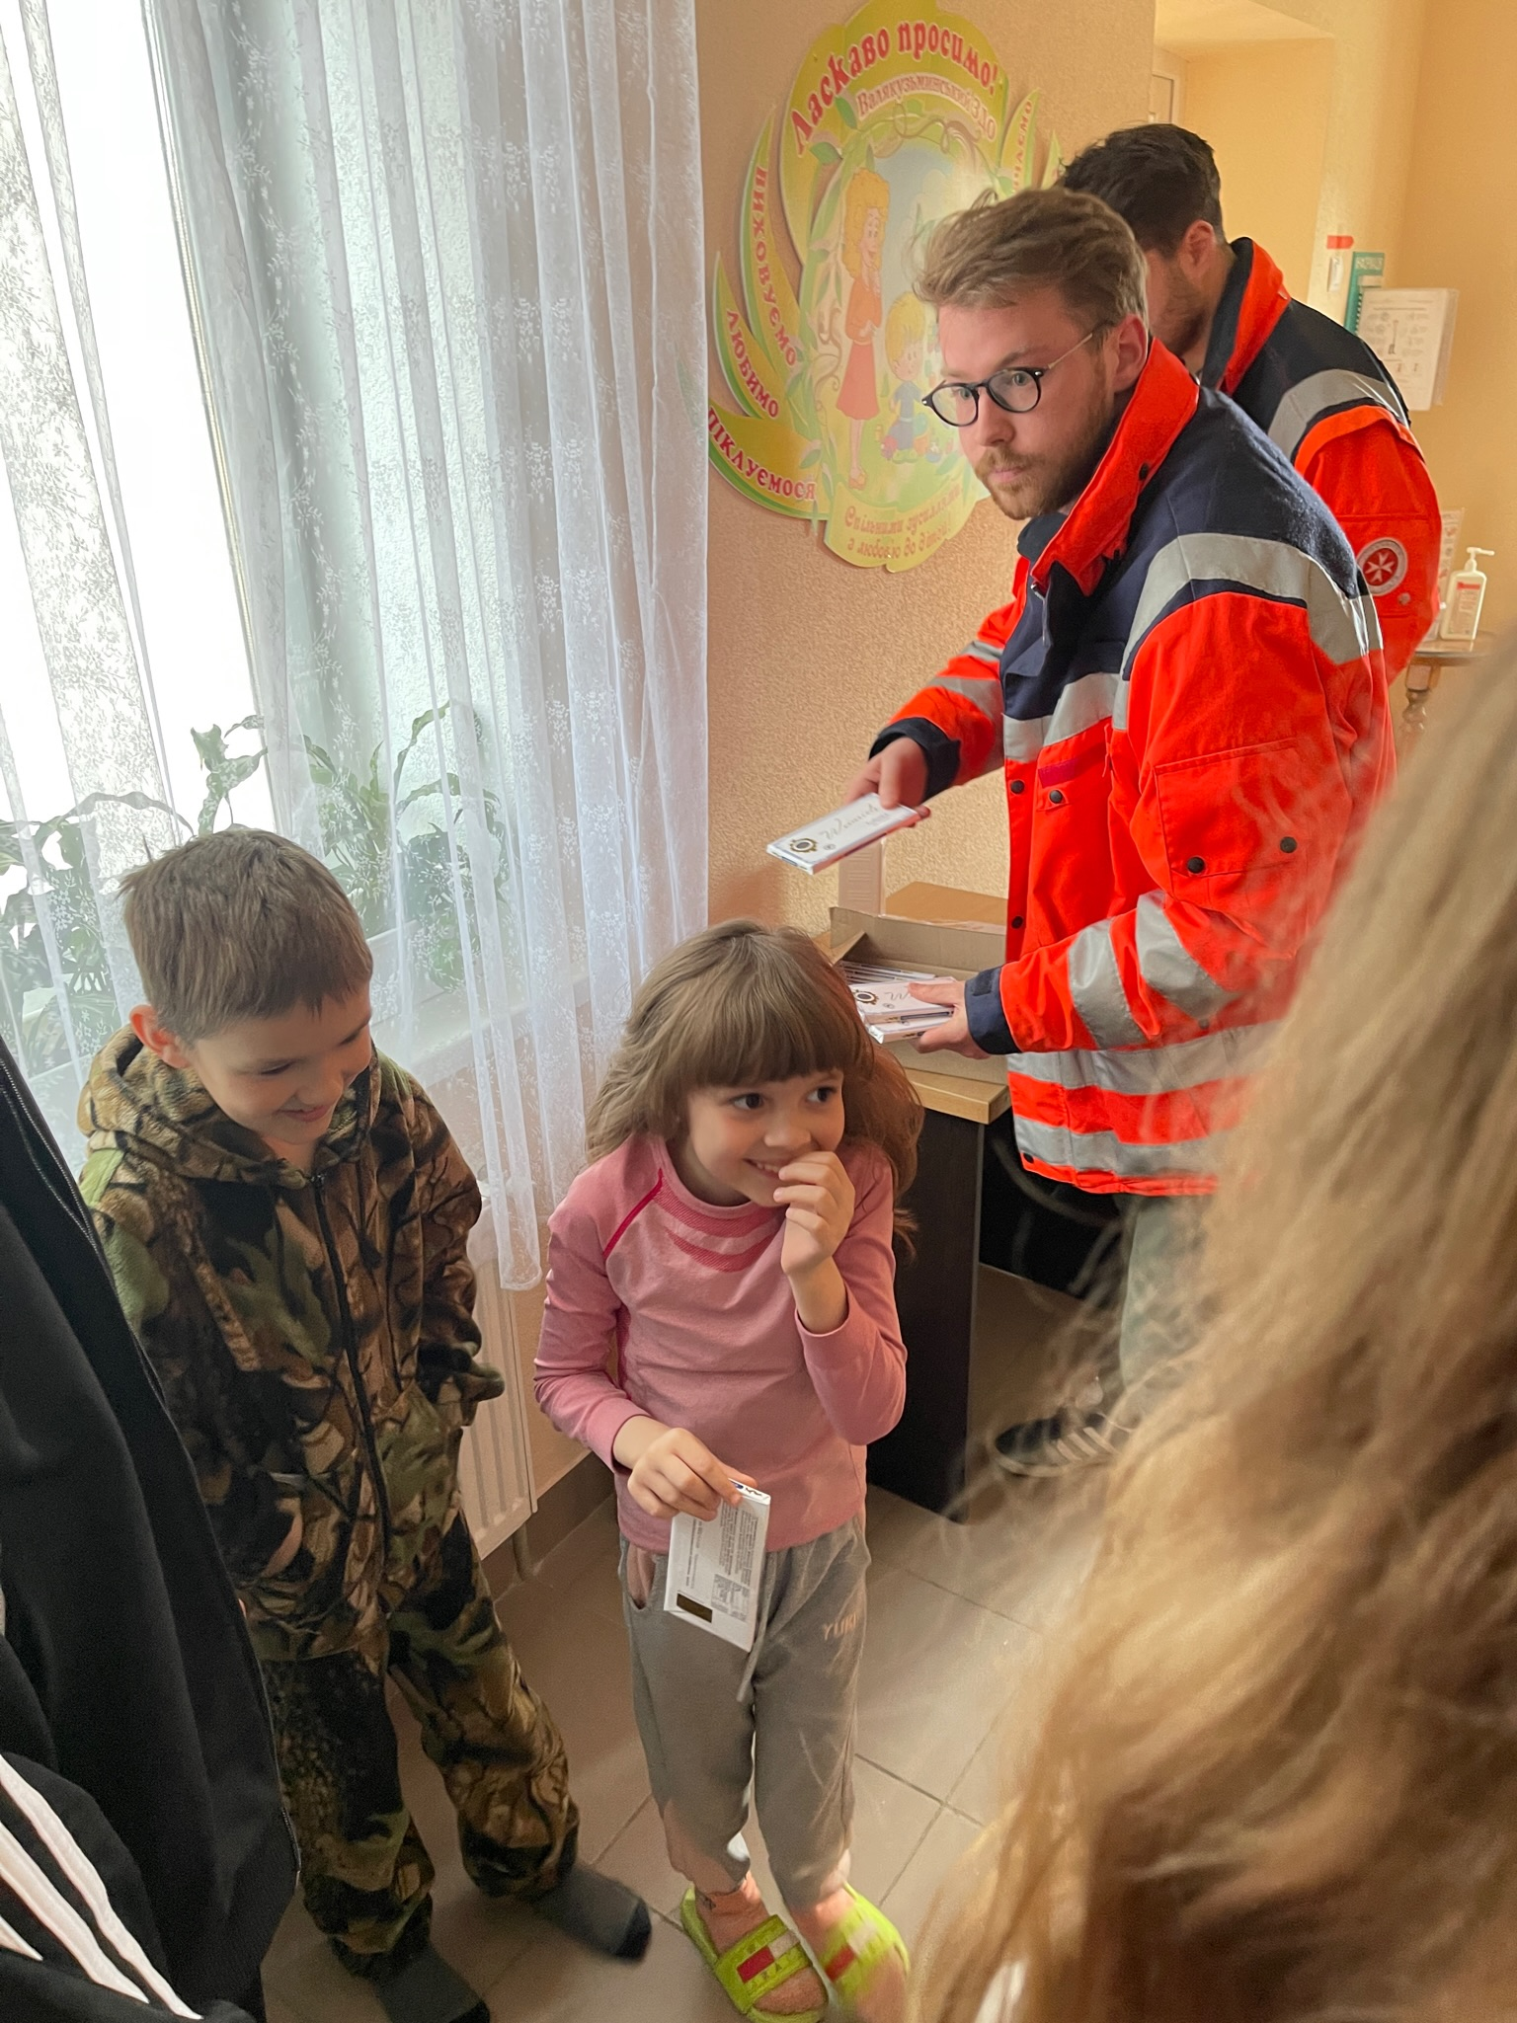
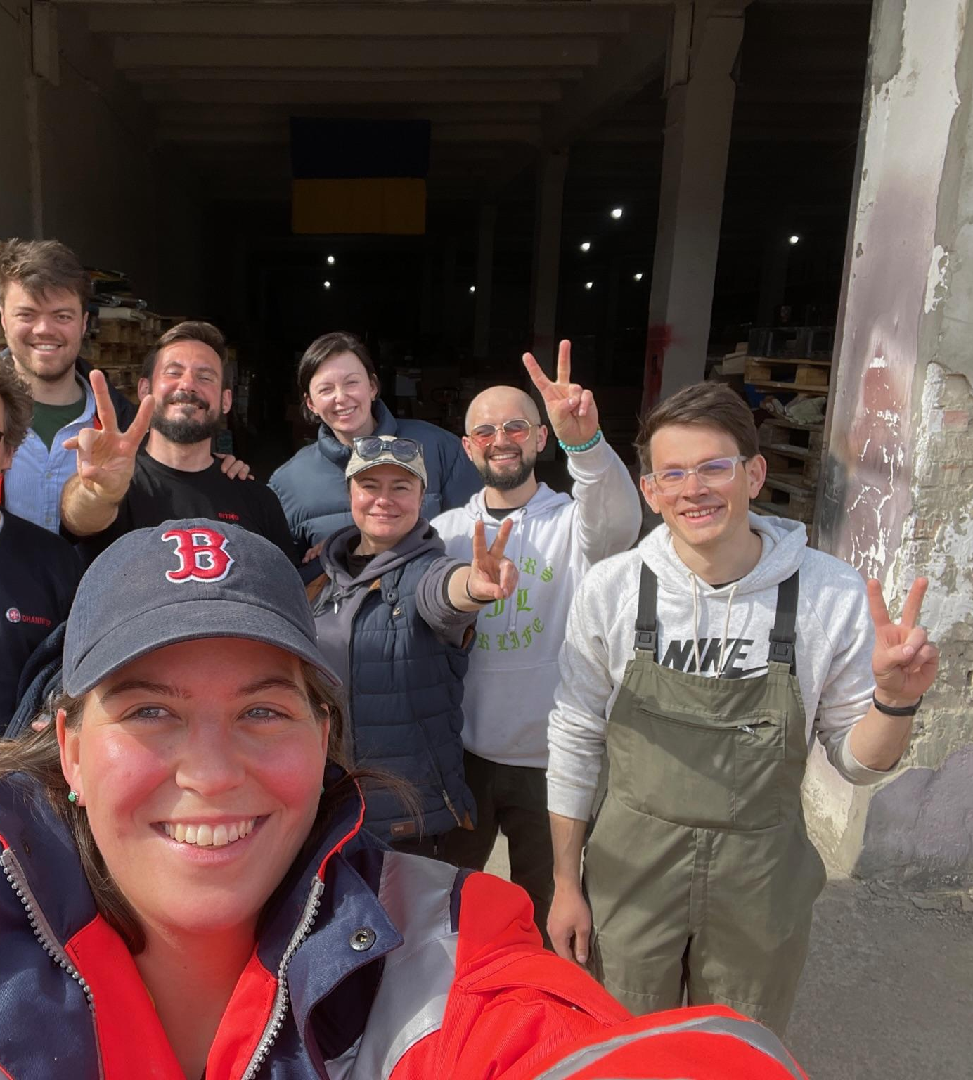
Notes:
- Um das Leid der Menschen zu lindern und gemeinsam mit den Menschen vor Ort.

Slide 7
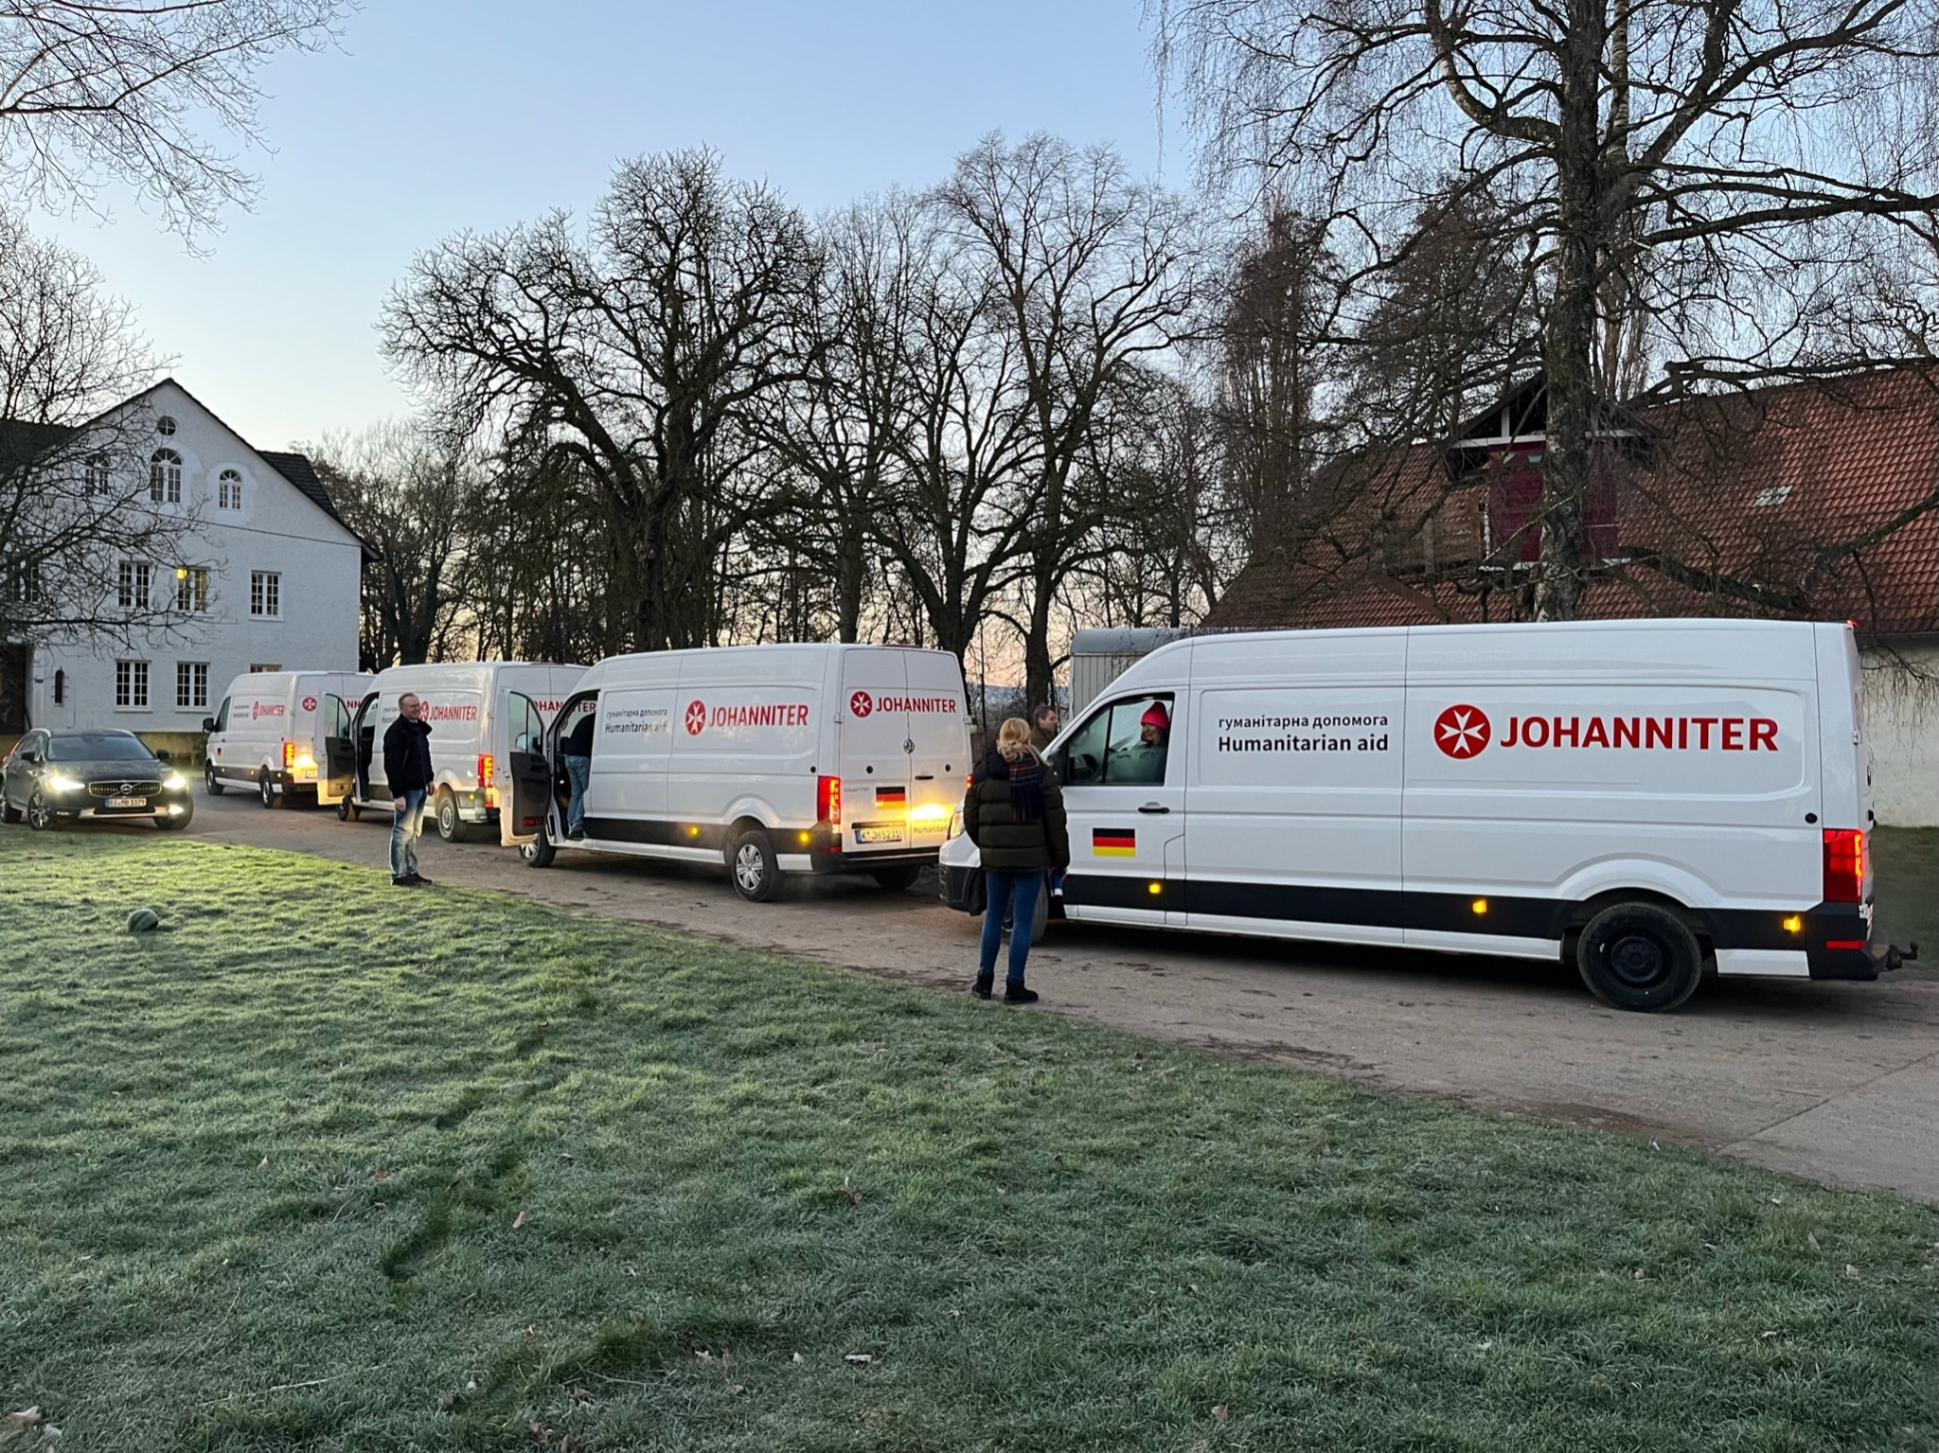
Notes:
- Um das Leid der Menschen zu lindern und gemeinsam mit den Menschen vor Ort.

Slide 8
19.03.2022
Start der Mission
325
Freiwillige vor Ort
158.000
gefahrene Kilometer unsere Transporter
1.175.000 €
Spendengelder im Einsatz
Notes:
- Statistik

